Slide 1
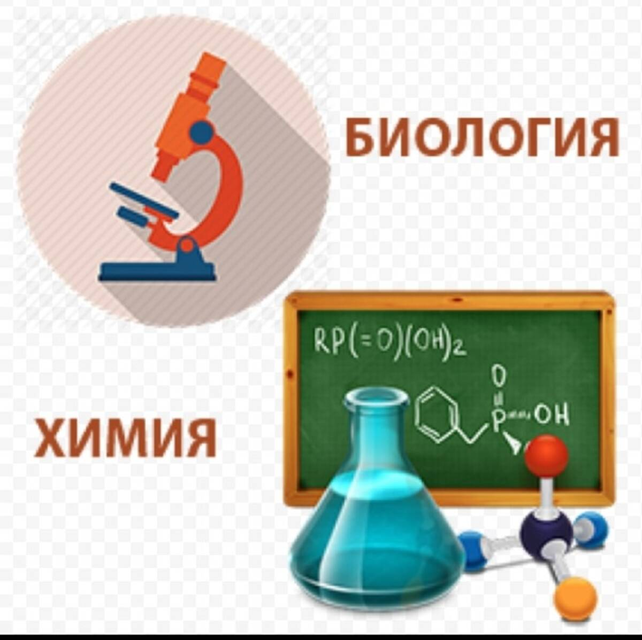
Химическая биология
8 класс

Slide 2
КОНКУРС. РОЗМИНКА « БУКВА – НАЗВАНИЕ»
На заданную букву нужно назвать:
1 Химический элемент;
2. Растение;
3. Животное.
Первая команда – буква « К», вторая команда – буква «О». Максимальний балл – 3.

Slide 3
КОНКУРС. РАЗГАДАЙ СЛОВО
Участники, используя Периодичную систему элементов, должны записать их символи в заданной последовательности и прочитать латинськое название класса животных.
1 команда – Рений, Фосфор, Титан, Литий, первая буква Алюминия.
2 команда – Америций, Фосфор, Водород, Йод, Бисмут, первая буква Аргона .

Slide 4
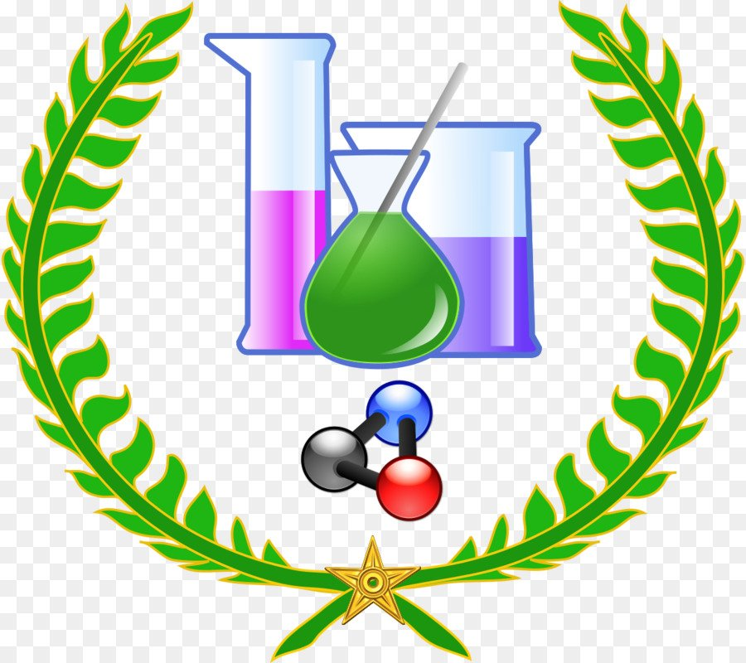
2 этап
За атомними массами элементов написать их символи и прочитать биологическое понятие.
1 команда – 39. 16. 31. 126,9. 1. Ь.
2 команда – 11. 126,9. 1. 16. 39.

Slide 5
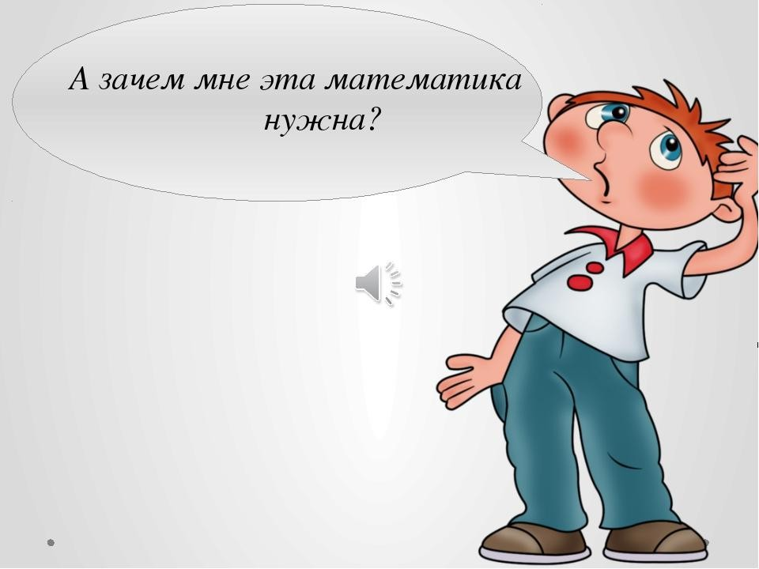
КОНКУРС МОЗАИКА «ЧТО ДЛЯ ЧЕГО НУЖНО»
На белом листе бумаги – надписи «для растений», «для лёгких», «для костей», «для крови», «для термометра», «для украшений», «для мозга».
На маленьких – символи элементов – C, O, Ca, Fe, Hg, Au, P.
ПОДУМАЙ !!!

Slide 6
КОНКУРС. «ЧЁРНЫЙ ЯЩИК»
В чёрном ящике лежит вещество, которое спасло жизни тысячам солдат Первой мировой войны во время газовых атак.

Slide 7
В чёрном ящике спрятано то, с помощью чего можно определить состояние человека во время болезни.

Slide 8
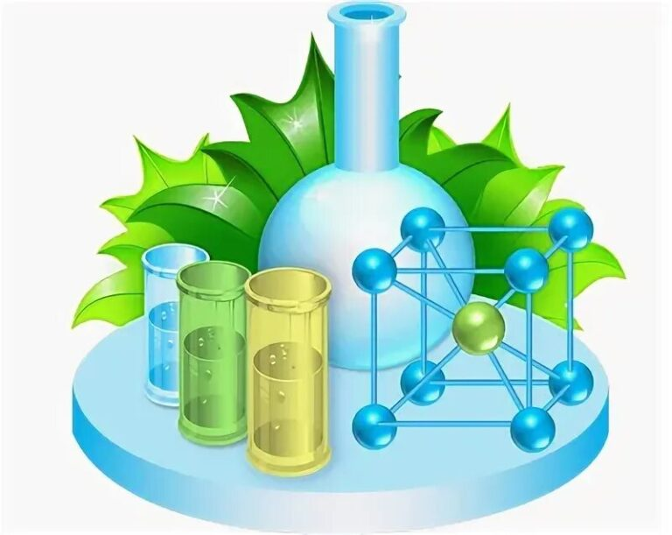
КОНКУРС. СОЕДИНЕНИЯ
Назвать химические соединения, которые существуют у растений и животных Земли. Кто знает больше?

